Slide 1

Motera – Conceito v2 do Logotipo

Slide 2
Briefing
Com o público sendo sua grande maioria motoboys e profissionais de delivery, subentende-se que em sua grande maioria são homens de faixa etária variada mas com o objetivo comum de faturar através de aplicativos de entrega. A marca precisa ter características joviais e descoladas mas de fácil entendimento levando em consideração a baixa escolaridade do público-alvo.
Moderna
Amigável
Tecnológica
Ecológica

Slide 3
Solução
Seguindo as alterações solicitadas em relação a primeira alternativa, dessa vez criamos um símbolo que fosse mais simples, que não necessariamente estivesse na semântica do público alvo e que fosse mais abstrato e conceitual.

Slide 4
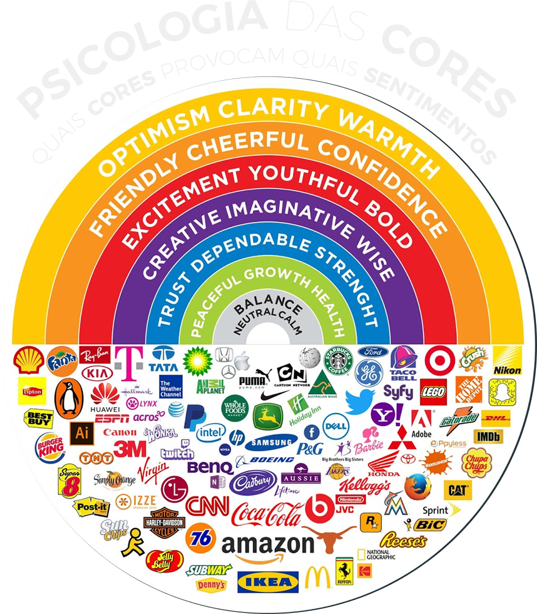
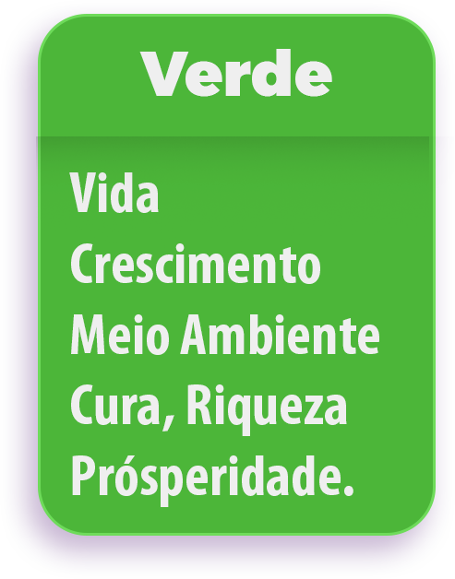
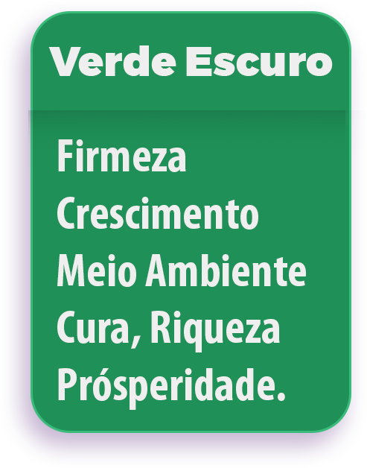
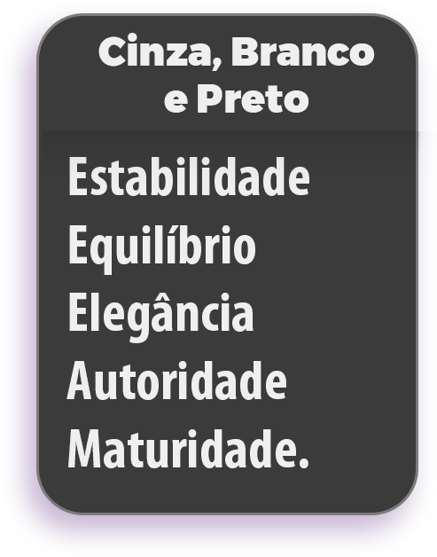
Cor Principal
#4cb639
Cor Alternativa para Degradê
#1f9158
Cor composta para utilizar em ambos os casos
#231e20

Slide 5
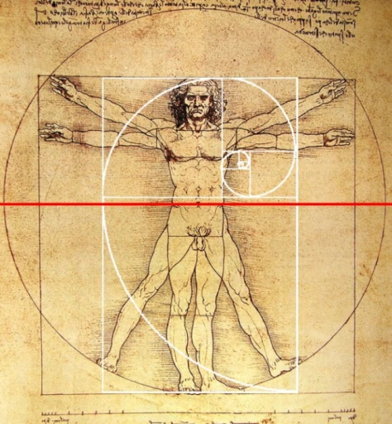
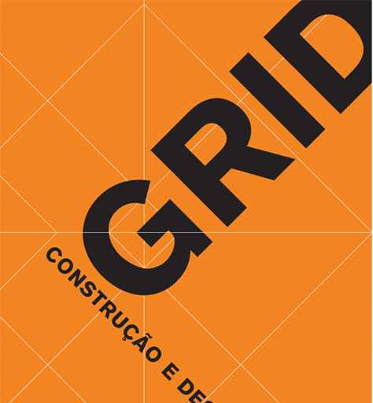
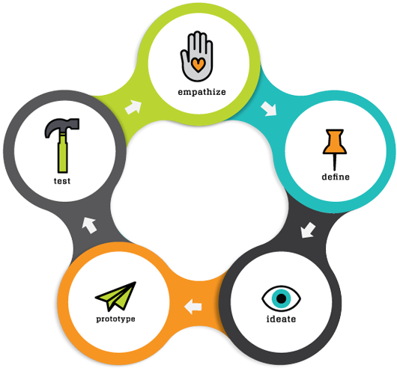

Metodologias Utilizadas para a Criação
Proporção Áurea
Grid de Construção
Semiótica

Slide 6




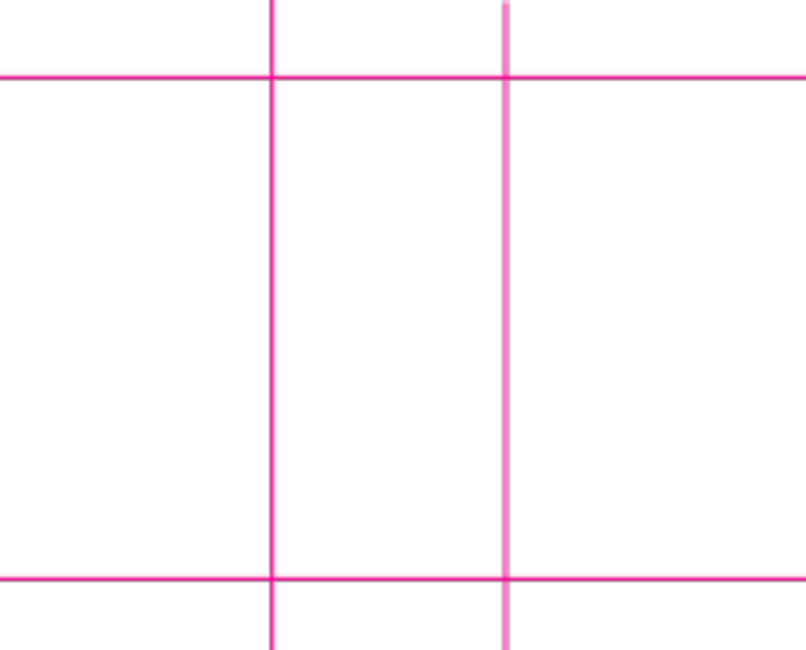
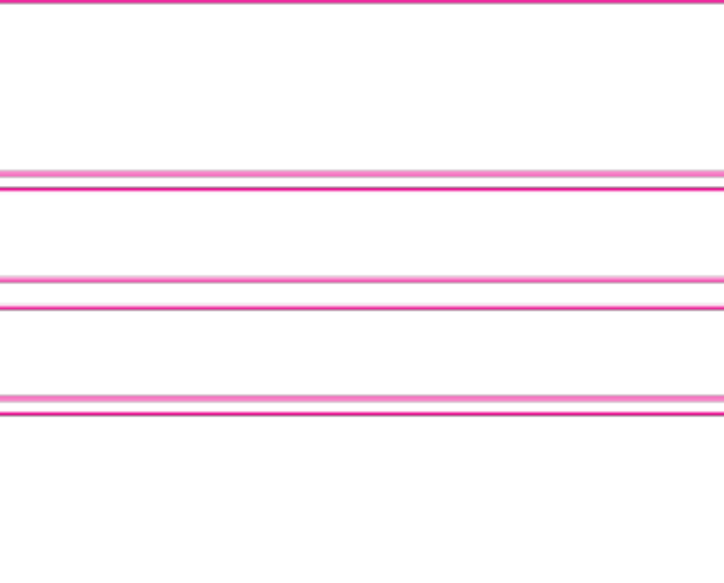





Construção
Locação que move o seu sonho.

Slide 7



Simbologia
+
+
Rotas //
Caminhos
Letra Inicial da Marca
Escolha //
Direção

Slide 8

Tipografia
Exclusiva Motera.
Fonte sem serifas, semi-bold com caracteres arredondados baseado no símbolo.
A fonte transmite a sensação de modernidade, exclusividade tecnologia e fluidez.

Slide 9

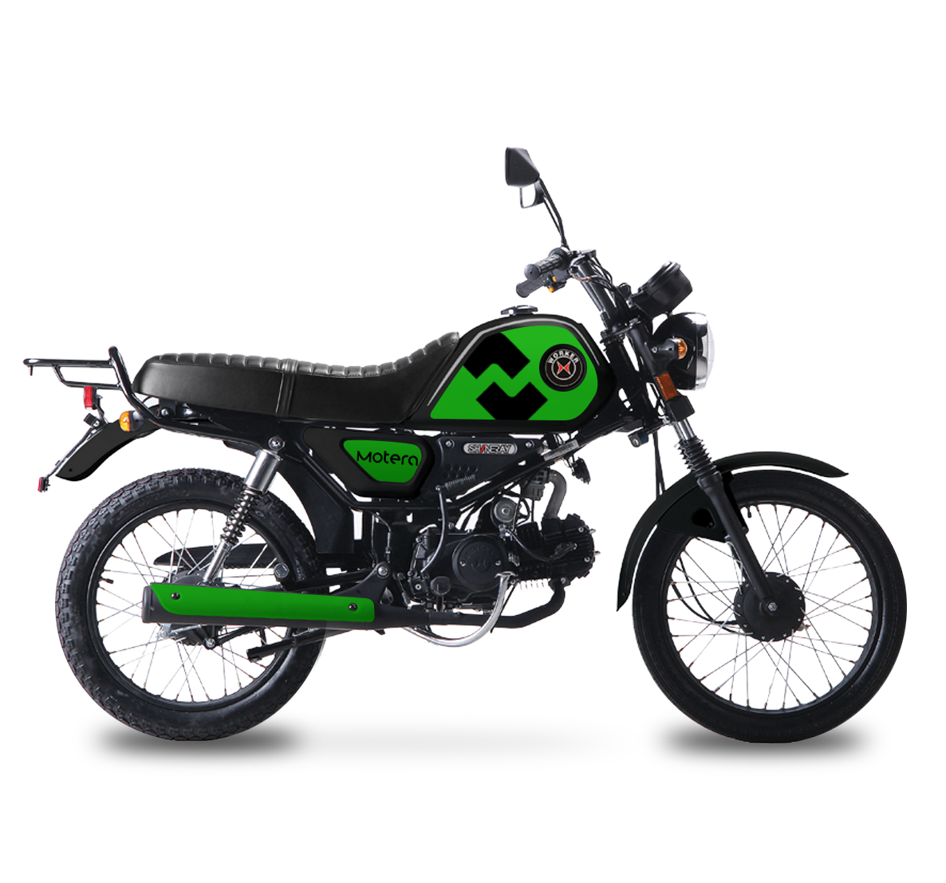
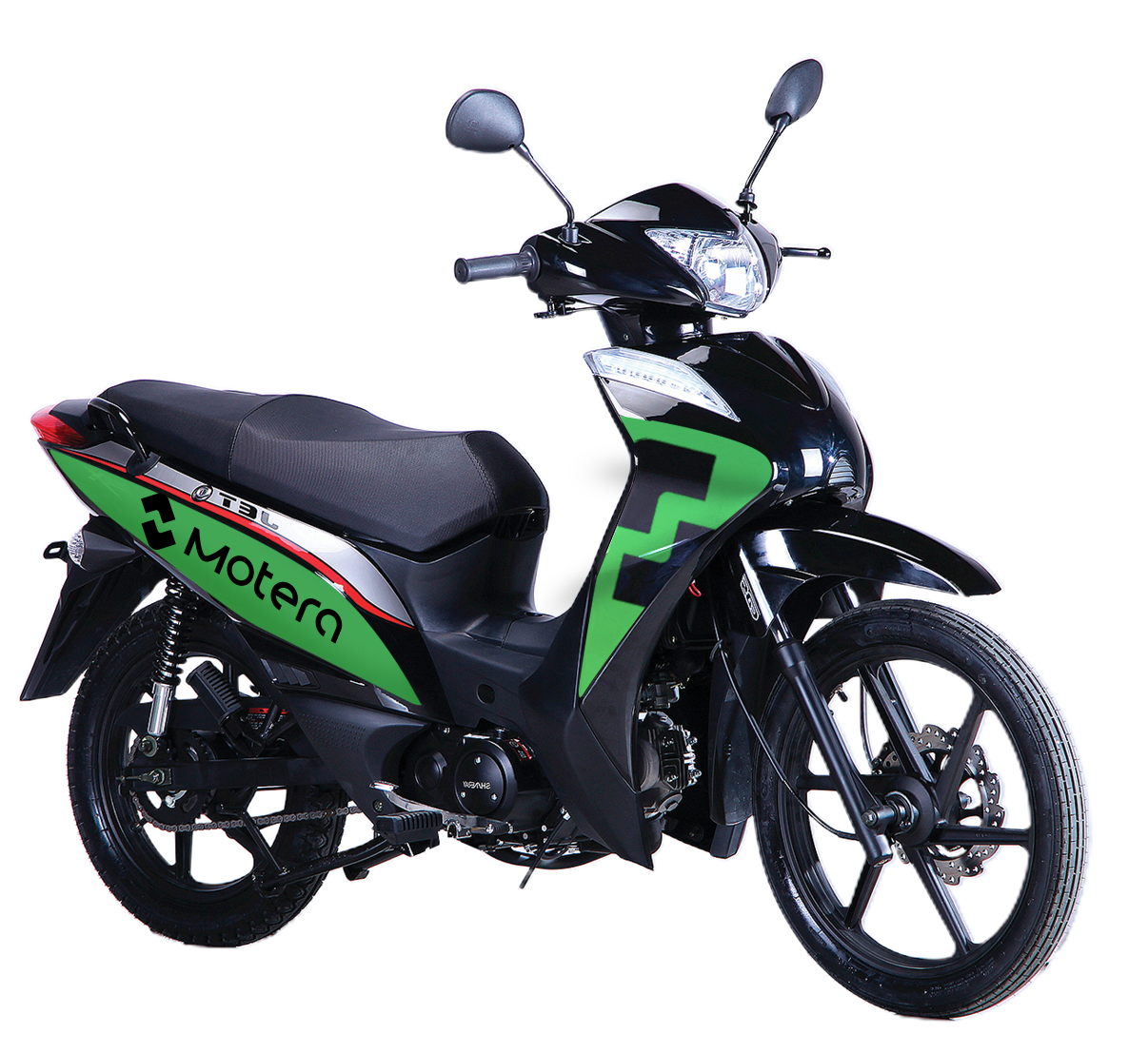
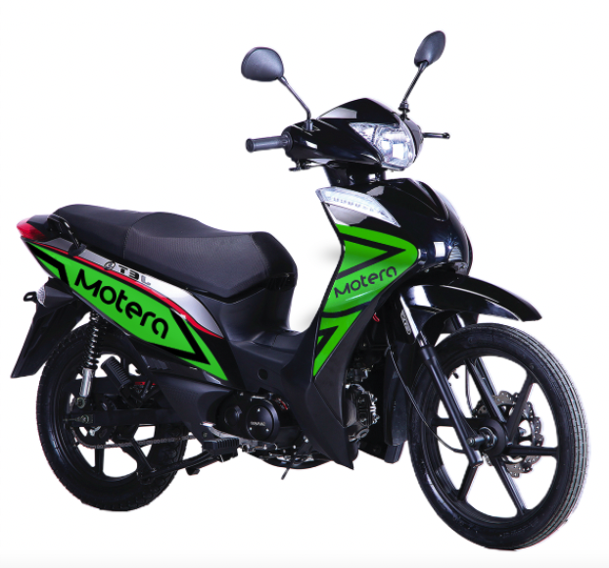
Aplicações

Slide 10
Aguardamos a Aprovação =D

